Slide 1
FMA/OeNB-DORA-Dialog
Überwachungsrahmen für kritische IKT-Drittdienstleister
mit Frank Adelmann, European Banking Authority, Joint Examination Team Lead
Online, 9. September 2026

Slide 2
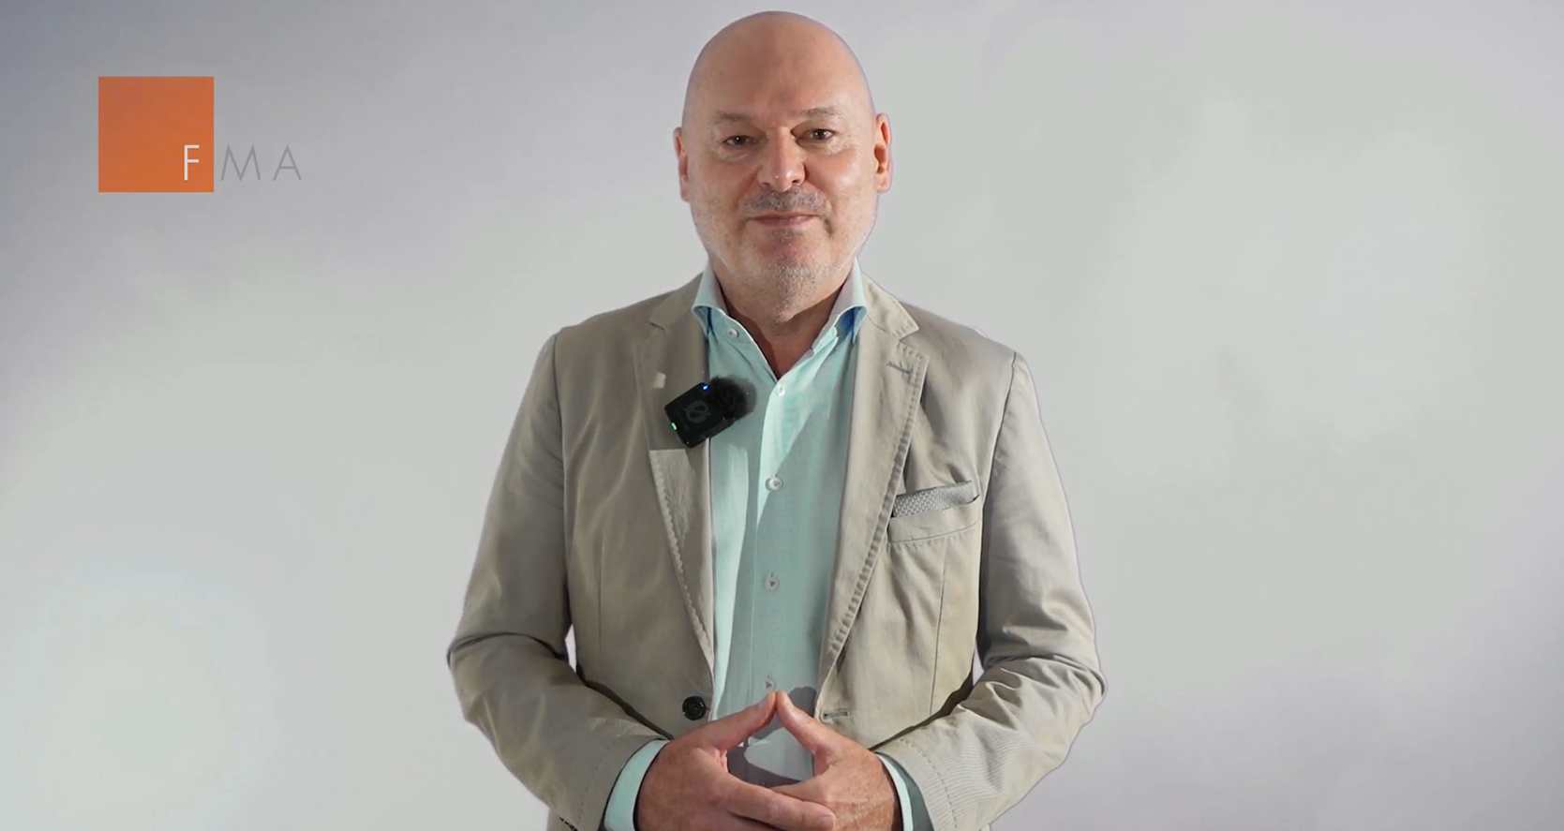
Begrüßung
1

Slide 3
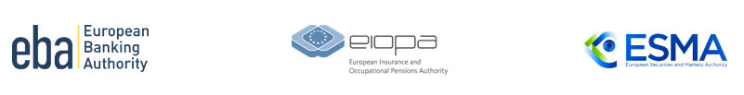
Agenda
    Begrüßung & Umfrage
    FMA: Michael Hysek / OeNB: Lisa Kolarik / FMA: Norbert Fröhlich
    Vorstellung Frank Adelmann
    OeNB: Lisa Kolarik
    DORA-Überwachungsrahmen für kritische IKT-Drittdienstleister
    EBA: Frank Adelmann
    Weiterverteilung von Risikoinformationen an Finanzunternehmen
    FMA: Anna Muri
    Beantwortung von über F&A übermittelten Fragen
    EBA / FMA / OeNB
    Umfrage & Aktuelle DORA-Informationen
    FMA: Norbert Fröhlich / Sabine Balogh-Preininger
2

Slide 4
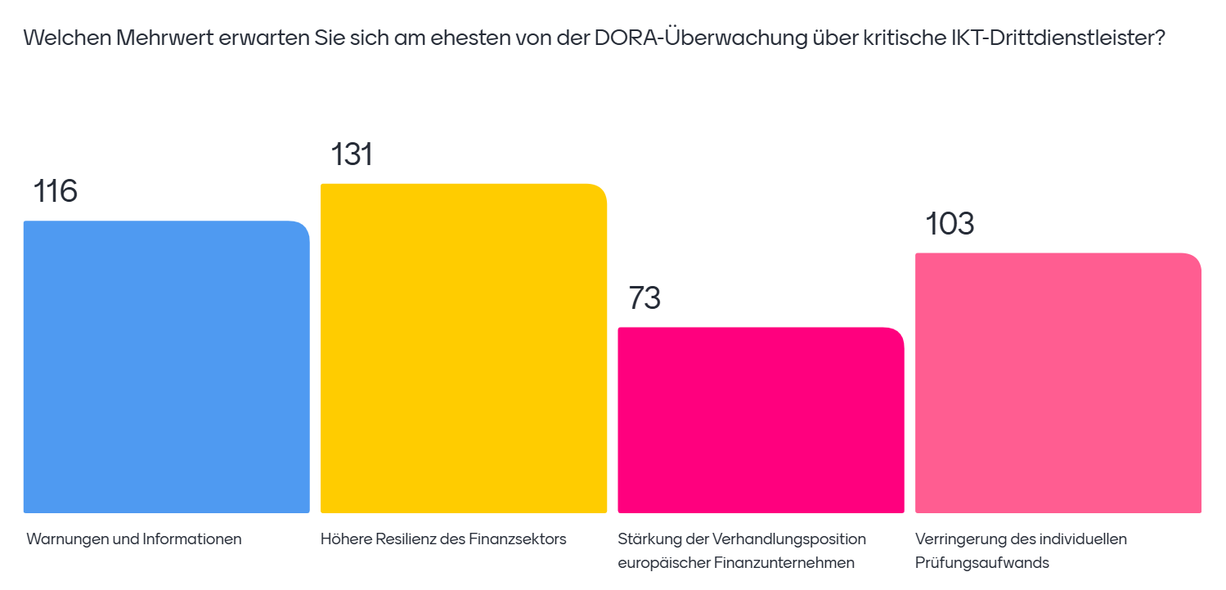
Umfrage
3

Slide 5






FRANK ADELMANN
ROLLEn und Aufgaben
Aktuell Teamleiter eines Joint Examination Teams (JET) im DORA-Überwachungsrahmen der Europäischen Aufsichtsbehörden für kritische IKT-Drittdienstleister.
Langjährige Erfahrung in Finanzmarktaufsicht, digitaler operationaler Resilienz, IKT-Risikomanagement sowie Auslagerungs- und Drittparteirisiken an der Schnittstelle von Regulierung und Technologie.
Einsatz für die Förderung eines gemeinsamen Verständnisses von operationaler Resilienz durch Zusammenarbeit von Aufsicht, Finanzsektor, Technologieanbietern und Brancheninitiativen.
Ausgewählte BERUFSSTATIONEN
European Banking Authority (EBA):
European Digital Operational Resilience Act Examination Team Lead
Deutsche Bundesbank:
Senior Officer at the IT Risk Competence Center
Amazon Web Services (AWS):
Security Assurance Principal
European Commodity Clearing AG:
Head of Information Security
International Monetary Fund (IMF):
Headquarters Technical Advisor – Financial Sector Expert (Cybersecurity)
Europäische Zentralbank (EZB):
On-site Inspector
4
4

Slide 6
Überwachungsrahmen für kritische IKT-Drittdienstleister
Frank Adelmann
Europäische Bankenaufsichtsbehörde (EBA) Joint Examination Team (JET) Lead
FMA/OeNB-DORA-Dialog
Wien, 9. September 2026

Slide 7
Überwachungsrahmen für kritische IKT-Drittdienstleister
Ansatz der Europäischen Überwachungsbehörden („ESAs“)
Die Grundlagen erfolgreicher Überwachung
Anwendungsbereich und Charakter der Überwachung von CTPPs nach DORA

Slide 8
Digitale Operationelle Resilienz im EU-Finanzsektor
DORA
7
I.
IKT-Risiko-management
II.
IKT-bezogene Vorfälle
III.
Tests der digitalen operationellen Resilienz
IV.
Management von IKT-Drittparteirisiken
V.
Informations-austausch
Grundsätze und Anforderungen für den IKT-Risikomanage-mentrahmen
Klassifizierung und Meldung schwerwiegender IKT-bezogener Vorfälle und erheblicher Cyber-bedrohungen
Basis-Tests
Fortgeschrittene Tests
Steuerung von IKT-Drittparteirisiken durch Finanzunter-nehmen
Überwachungs-rahmen für IKT-Drittparteirisiken
Austausch von Informationen und Erkenntnissen über Cyberbe-drohungen
Notes:
DORA schafft einen umfassenden Rahmen für die digitale operationelle Resilienz von Finanzunternehmen (FEs) in der Europäischen Union.
Sie ist das Ergebnis von fast 20 Jahren internationaler Arbeiten, insbesondere des Basler Ausschusses, zur Steuerung von operationellen Risiken, zur Stärkung der Geschäftskontinuität, zum Management von Auslagerungen sowie zur Beherrschung von Cyberangriffen.
DORA trägt der Tatsache Rechnung, dass die Abhängigkeit von IKT-Drittdienstleistern (ICT Third-Party Providers, IKT-Dienstleister) im Finanzsektor stetig zunimmt und für die Erbringung von Finanzdienstleistungen wesentlich geworden ist.

Slide 9

Wie werden IKT-Dienstleistungen nach DORA definiert?
Erwägungsgrund 63:
„…sollte diese Verordnung für ein breites Spektrum von IKT-Drittdienstleistern gelten, darunter Anbieter von Cloud-Computing-Diensten, Software, Datenanalysediensten und Anbieter von Rechenzentrumsdienstleistungen…“
Artikel 3 Nummer 21 DORA:
„IKT-Dienstleistungen“ digitale Dienste und Datendienste, die über IKT-Systeme einem oder mehreren internen oder externen Nutzern dauerhaft bereitgestellt werden, einschließlich Hardware als Dienstleistung und Hardwaredienstleistungen, wozu auch technische Unterstützung durch den Hardwareanbieter mittels Software- oder Firmware-Aktualisierungen gehört, mit Ausnahme herkömmlicher analoger Telefondienste

Slide 10
Überwachungsmandat nach DORA
Ziele
Resilienz:
Sicherstellung, dass kritische IKT-Drittdienstleister Risiken wirksam steuern und gleichzeitig Finanzunternehmen weiterhin mit sicheren und resilienten Dienstleistungen unterstützen.
Vermeidung von Dienstleistungsunterbrechungen, insbesondere durch Berücksichtigung von Abhängigkeiten, Konzentrations- und Systemrisiken, die Stabilität, Kontinuität oder Qualität von Finanzdienstleistungen in der EU beeinträchtigen könnten
ICT Services nach Durchfuehrungsverordnung 2024/2956
IKT-Sicherheitsmanagement-dienste
Bereitstellung von Daten
Datenanalyse
IKT, Betriebsmittel und Hostingdienste (ohne Cloud-Dienste)
Rechenleistung
Datenspeicherung außerhalb der Cloud
Telekommunikationsanbieter
Netzwerkinfrastruktur
Hardware und physische Geräte
Softwarelizenzierung (ohne SaaS)
IKT-Betriebsmanagement (einschließlich Wartung)
IKT-Risikomanagement
Cloud-Dienste (IaaS, PaaS, SaaS)
IKT-Projektmanagement
IKT-Entwicklung
IKT-Helpdesk und First-Level-Support
Führende
Überwachungsstellen
Zusammenarbeit nach dem Prinzip „One Team“
Die drei Europäischen Überwachungs-behörden (EBA, EIOPA und ESMA)
Der Überwachung unterliegende Anbieter (CTPPs)
Einbezogen: Benannte kritische IKT-Drittdienstleister, die IKT-Dienstleistungen zur Unterstützung kritischer oder wichtiger Funktionen von Finanzunternehmen erbringen und die Kritikalitätskriterien erfüllen.
Ausgenommen:
(z. B. SWIFT, Euroclear, TARGET2).
(ii) Finanzunternehmen, die IKT-Dienstleistungen für andere Finanzunternehmen
erbringen.
(iii) IKT-Dienstleister innerhalb derselben Gruppe.
(iv) IKT-Drittdienstleister, die ausschließlich in einem Mitgliedstaat tätig sind.
(i) IKT-Drittdienstleister, die bereits unionsweiten Aufsichtsrahmen unterliegen

Slide 11
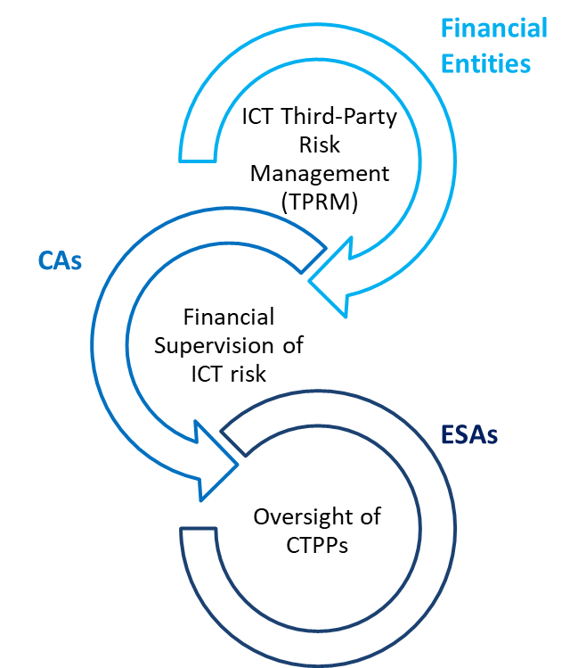
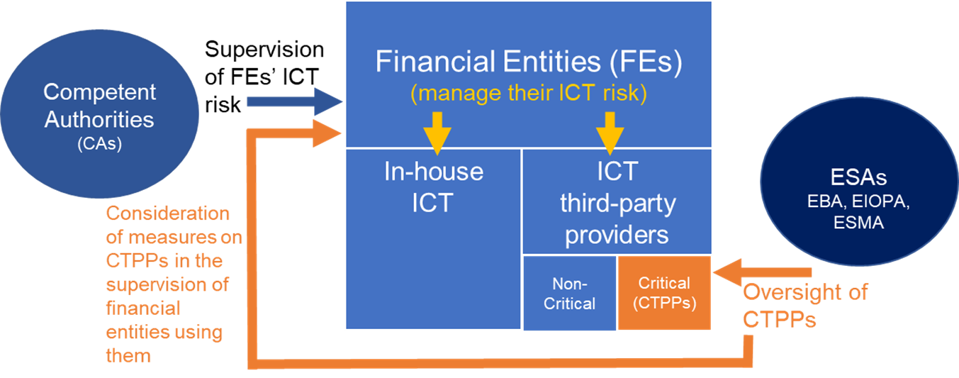
Überwachungsmandat nach DORA
Die DORA-Überwachung ergänzt die Beaufsichtigung von IKT-Risiken durch die zuständigen Behörden.
Sie erfolgt in Zusammenarbeit mit den zuständigen Behörden, die sich den Gemeinsamen Prüfungsteams (Joint Examination Teams, JETs) anschließen können.
Die ESAs und die zuständigen Behörden entscheiden gemeinsam über Überwachungsmaßnahmen.
Wer ist für das Management von Drittparteirisiken zuständig?
Notes:
Wer ist für das Management von Drittparteirisiken zuständig?
Zuständige Behörden (Competent Authorities, CAs)
Beaufsichtigung des IKT-Risikos von Finanzunternehmen
Berücksichtigung von Maßnahmen gegenüber kritischen IKT-Drittdienstleistern (CTPPs) bei der Beaufsichtigung der Finanzunternehmen, die deren Dienste nutzen
Im Zentrum:
Finanzunternehmen (FEs)
(steuern ihr IKT-Risiko)
Interne IKT
IKT-Drittdienstleister
Nicht-kritische Anbieter
Kritische IKT-Drittdienstleister (CTPPs)
Rechts:
Europäische Aufsichtsbehörden (ESAs)
(EBA, EIOPA, ESMA)
Aufsicht über kritische IKT-Drittdienstleister (CTPPs)
Für eine deutschsprachige FMA-Präsentation würde ich insbesondere folgende DORA-Begriffe konsequent verwenden:
Financial Entities (FEs) → Finanzunternehmen
ICT risk → IKT-Risiko
ICT third-party providers → IKT-Drittdienstleister
Critical Third-Party Providers (CTPPs) → kritische IKT-Drittdienstleister (CTPPs)
Oversight → Aufsicht
Supervision → Beaufsichtigung (durch zuständige Behörden über Finanzunternehmen)
Competent Authorities (CAs) → zuständige Behörden.

Slide 12

DORA-Überwachung: Ein Rahmen mit Mehrwert für alle
Finanzunter-nehmen
ESAs
Verstärkte Überwachung von IKT-Risiken entsprechend dem Ausmaß der Abhängigkeiten.
Vertrauensförderung im gesamten Finanzsektor.
Einheitlicher Ansatz gegenüber großen Anbietern.
Harmonisierter sektorübergreifender Ansatz.
CTPPs
Zuständige Behörden
Notes:
Der eigentliche Mehrwert der Aufsicht liegt nicht in der Kontrolle um ihrer selbst willen, sondern in der Stärkung des Vertrauens im gesamten Ökosystem.
Durch ihre Überwachungstätigkeit können die Behörden die bestehende Vertrauens- bzw. Absicherungslücke zwischen IKT-Anbietern und Finanzunternehmen schließen, indem sie eine unabhängige und strukturierte Bewertung bereitstellen, die der Sektor aus eigener Kraft nicht erlangen kann.
Die Überwachung hat das Potenzial, das Vertrauen im gesamten Ökosystem und Widerstandsfähigkeit des Finanzsektors zu erhöhen:
Finanzunternehmen erhalten eine stärkere Absicherung hinsichtlich Risiken, die sie allein weder vollständig bewerten noch beeinflussen können.
Behörden gewinnen einen klareren sektorübergreifenden Überblick über Konzentrationsrisiken und systemische Verwundbarkeiten.
Kritische IKT-Anbieter profitieren von einem kohärenteren Rahmen für die Zusammenarbeit und von einer besseren Grundlage, ihre Resilienz nachzuweisen. Gleichzeitig schützen sie ihre Reputation und ihre Marktposition.
Die Überwachung trägt dazu bei, eine strukturelle Abhängigkeit in eine besser organisierte Vertrauensbeziehung zu überführen.

Slide 13
Überwachungsrahmen für kritische IKT-Drittdienstleister
Ansatz der Europäischen Überwachungsbehörden („ESAs“)
Die Grundlagen erfolgreicher Überwachung
Anwendungsbereich und Charakter der Überwachung von CTPPs nach DORA

Slide 14
Der EU-DORA-Überwachungsrahmen
Governance
ESAs Board of Supervisors: oberstes Entscheidungsgremium
ESAs Joint Committee: bestätigt Entscheidungen und Benennungen; berichtet an die EU-Institutionen
Oversight Forum: setzt sich aus den einschlägigen zuständigen Behörden (CAs), EU-Institutionen und ESAs zusammen; bereitet Entscheidungen vor, spricht Empfehlungen zur Benennung aus, überwacht Drittparteirisiken und erstellt Jahresberichte
Joint Oversight Network: internes Koordinierungs- und Steuerungsgremium der ESAs; gewährleistet einen konsistenten Ansatz bei den Aufsichtstätigkeiten
Joint Examination Teams: Mitarbeitende der ESAs und der zuständigen Behörden; führen die Überwachungs-tätigkeiten durch
Oversight Governance
ESAs Boards of Supervisors
Joint Committee
Oversight Forum
Oversight Operations
Joint Oversight Network
DORA Joint Oversight Director
DORA Oversight Unit 1
Group JETs 1
Group JETs 2
DORA Oversight Unit 2
Group JETs 3
Group JETs 4
DORA Oversight Unit 3
Group JETs 5
Group JETs 6
DORA Coordination
Notes:
Joint Committee
Bestehendes Forum für die Koordinierung der drei Europäischen Aufsichtsbehörden (ESAs)
Bestätigt Entscheidungen zu kritischen IKT-Drittdienstleistern (CTPPs), insbesondere hinsichtlich Benennung und Sanktionen
Berichtet den Mitgesetzgebern der EU über die Aufsichtstätigkeiten der ESAs
Oversight Forum
Unterausschuss des Gemeinsamen Ausschusses (Joint Committee) für die DORA-Aufsicht Bereitet gemeinsame Entscheidungen für die drei federführenden Aufseher (Lead Overseers) vor
Empfiehlt IKT-Drittdienstleister zur Benennung als kritische IKT-Drittdienstleister
Erstellt eine jährliche Bewertung der Aufsichtstätigkeiten
Fördert einen konsistenten Ansatz bei der Überwachung der Risiken von IKT-Drittdienstleistern, stärkt die Koordinierung zur Erhöhung der Resilienz von Finanzunternehmen und trägt zur Verringerung von Konzentrations- und sektorübergreifenden Risiken bei
Erarbeitet den jährlichen Bericht des Gemeinsamen Ausschusses (Joint Committee) für die europäischen Institutionen und Behörden
Joint Oversight Network
Besteht aus den Exekutivdirektoren der Europäischen Aufsichtsbehörden (ESAs)
Überwacht und steuert die Aufsichtstätigkeiten
Gewährleistet einen konsistenten Ansatz bei der Durchführung der Aufsicht
Koordiniert Aufsichtsstrategien und Arbeitsmethoden über alle ESAs hinweg
Operative Überwachung
CTPP-spezifische Gemeinsame Prüfungsteams (Joint Examination Teams, JETs) für jeden kritischen IKT-Drittdienstleister
Die JETs setzen sich aus Mitarbeitenden der ESAs, Mitarbeitenden der zuständigen DORA-Behörden, die Finanzunternehmen beaufsichtigen oder in deren Zuständigkeitsbereich ein CTPP niedergelassen ist, sowie auf freiwilliger Basis aus zuständigen Behörden nach der NIS2-Richtlinie zusammen
Die JETs führen die Aufsichtstätigkeiten durch (allgemeine Untersuchungen, Vor-Ort-Prüfungen und sonstige Aufsichtsmaßnahmen)

Slide 15
Was sind die DORA-Aufsichtstätigkeiten?
1
2
Benennung
(einschließlich freiwilliger Beantragung der Benennung)
Die ESAs benennen über den Gemeinsamen Ausschuss (Joint Committee) kritische IKT-Drittdienstleister (CTPPs) und bestimmen auf Empfehlung des Oversight Forum den federführenden Aufseher (Lead Overseer).
Risikobewertung und Planung
Jährlicher Überwachungsplan
Der federführende Aufseher (Lead Overseer) erstellt unter Einbeziehung des Gemeinsamen Überwachungsteams (JET) für jeden CTPP eine risikobasierte jährliche Aufsichtsplanung.
3
4
Prüfungstätigkeiten
Verfügbare Überwachungsinstrumente sind beispielsweise:
Auskunftsersuchen (Requests for Information, RfIs)
Allgemeine Untersuchungen
Vor-Ort-Prüfungen
Anforderung von Berichten über Abhilfepläne
Empfehlungen und Folgemaßnahmen
Der federführende Aufseher (Lead Overseer) richtet Empfehlungen an den CTPP, unter anderem auf Grundlage allgemeiner Untersuchungen und/oder Vor-Ort-Prüfungen. Die Nachverfolgung erfolgt durch die jeweils zuständigen federführenden Aufseher.

Slide 16



Überwachungstätigkeiten nach DORA
Ziel: Sicherzustellen, dass jeder kritische IKT-Drittdienstleister über angemessene und wirksame Mechanismen und Verfahren zur Steuerung der von ihm ausgehenden IKT-Risiken verfügt.
Wesentliche Risikobereiche: Allgemeine Risiken & Technologiebezogene Risiken
Laufende Überwachung (Überprüfung regelmäßiger Informationen, laufende Interaktionen, neu auftretende Risiken)
Auskunftsersuchen | Allgemeine Untersuchungen | Vor-Ort-Prüfungen
Einfache Anfrage Anfrage durch Beschluss | Thematische Untersuchungen Vertiefte Analysen Nachverfolgung von Empfehlungen | Detaillierte Bewertungen Standortprüfungen Überprüfungen
- Intensitätsgrad der Überwachungstätigkeiten

Slide 17
Der EU-DORA-Überwachungrahmen
Benennung
Anforderungen an CTPPs
Überwachungstätigkeiten
IKT-Drittdienstleister, die als kritisch eingestuft werden, d. h. solche, die kritische oder wichtige Funktionen des Finanzsektors der EU unterstützen (höchste Konsolidierungsstufe)
Kriterien:
  Systemische Auswirkungen im Falle einer Störung
  Systemische Bedeutung der unterstützten Finanzunternehmen
  Abhängigkeit von IKT-Drittdienstleistern bei kritischen oder wichtigen Funktionen (Konzentrationsrisiko)
  Grad der Ersetzbarkeit der IKT-Drittdienstleister
Datenquellen:
  Informationsregister (Registers of Information, RoI) der Finanzunternehmen
  Systemrelevante Finanzunternehmen, wie von den zuständigen Behörden identifiziert
DORA legt keine unmittelbaren aufsichtsrechtlichen Anforderungen für CTPPs fest
Die ESAs bewerten, ob CTPPs über umfassende und wirksame Regelungen und Verfahren zur Steuerung von IKT-Risken, die sich auf Finanzunternehmen auswriken, haben (Art. 33(3) DORA; Nutzung einschlägiger nationaler oder internationaler Standards)
Einzige ausdrückliche Anforderung: Einrichtung einer Tochtergesellschaft in der EU als Ansprechpartner
Risikobasierter und verhältnismäßiger Ansatz (abhängig von der Risikobewertung)
  Laufende Überwachung
  Auskunftsersuchen
  Allgemeine Untersuchungen
  Vor-Ort-Prüfungen
Befugnisse
Erlass von Empfehlungen.
Anforderung von Abhilfeplänen.
Verhängung periodischer Zwangsgelder bei mangelnder Kooperation.

Slide 18
Liste der im Jahr 2025 benannten kritischen IKT-Drittdienstleister
Kritische IKT-Drittdienstleister
Accenture plc
Amazon web Services EMEA Sarl
Bloomberg L.P.
Capgemini SE
Colt Technology Services
Deutsche Telekom AG
Equinix (EMEA) B.V.
Fidelity National Information Services, Inc.
Google Cloud EMEA Limited
International Business Machines Corporation
InterXion HeadQuarters B.V.
Kyndryl Inc.
LSEG Data and Risk Limited
Microsoft Ireland Operations Limited
NTT DATA Inc.
Oracle Nederland B.V.
Orange SA
SAP SE
Tata Consultancy Services Limited
Vielfältiger Kreis von Technologieanbietern:
Bereitstellung von Dienstleistungen in verschiedenen Technologiebereichen:
  Cloud-Computing-Dienste
  Rechenzentren
  Telekommunikationsdienste
  Managed Services, einschließlich Cybersicherheit
  Datenmanagement
  Software
  Beratungsleistungen und Projektunterstützung
  Datenbereitstellung
Herkunftsregionen:
  10 USA, 5 EU, 2 UK, 1 Japan, 1 Indien
  In den meisten Fällen wurde eine EU-Tochtergesellschaft als kritischer IKT-Drittdienstleister benannt
Federführender Überwacher (“Lead Overseer”)
  In allen Fällen die EBA (Europäische Bankenaufsichtsbehörde)
Notes:
"Managed services" (oft unverändert verwendet) Betriebs- und Managementdienstleistungen

Slide 19
Überwachungsrahmen für kritische IKT-Drittdienstleister
Ansatz der Europäischen Überwachungsbehörden („ESAs“)
Die Grundlagen erfolgreicher Überwachung
Anwendungsbereich und Charakter der Überwachung von CTPPs nach DORA

Slide 20


Die Grundlagen erfolgreicher Überwachung
Qualität der Zusammenarbeit
  Überwachungsbehörden müssen neutral, fair und transparent agieren.
  Sie müssen offen mit kritischen IKT-Drittdienstleistern zusammenarbeiten und ein echtes Verständnis dafür entwickeln, wie diese ihre Risiken steuern.
  Sie müssen klare Erwartungen an die operationelle Resilienz von IKT-Dienstleistungen formulieren, die Finanzunternehmen unterstützen. Dies sollte eine gemeinsame Grundlage für die IKT-Sicherheit schaffen, auf die Finanzunternehmen angewiesen sind.
  CTPPs müssen mit derselben Offenheit und Transparenz reagieren.
Vereinfachung: Die Überwachung muss risikobasiert, verhältnismäßig und schlank ausgestaltet sein. In der EU handeln wir auf europäischer Ebene, als ein Team und sektorübergreifend.
Glaubwürdigkeit
  Überwachungsbehörden müssen über die notwendige Expertise und ausreichende Ressourcen verfügen, um auf Augenhöhe mit Technologieführern zusammenzuarbeiten.

Slide 21
Die Grundlagen erfolgreicher Überwachung
Anpassungsfähigkeit
  Technologie entwickelt sich rasant weiter. Daher müssen Überwachungsbehörden ihren Ansatz und ihre Methoden kontinuierlich an neue Technologien anpassen, beispielsweise an Künstliche Intelligenz (KI) oder Quantencomputing.
Zusammenarbeit:
  Da große Technologieanbieter weltweit tätig sind und ihre Dienstleistungen zunehmend standardisieren, ist eine enge internationale Koordination zwischen den Überwachungsbehörden erforderlich, insbesondere bei:
    der Erfassung und Analyse von Abhängigkeiten,
    dem Umgang mit großflächigen Störungen und Ausfällen,
    dem Austausch von Erkenntnissen und bewährten Verfahren.

Slide 22
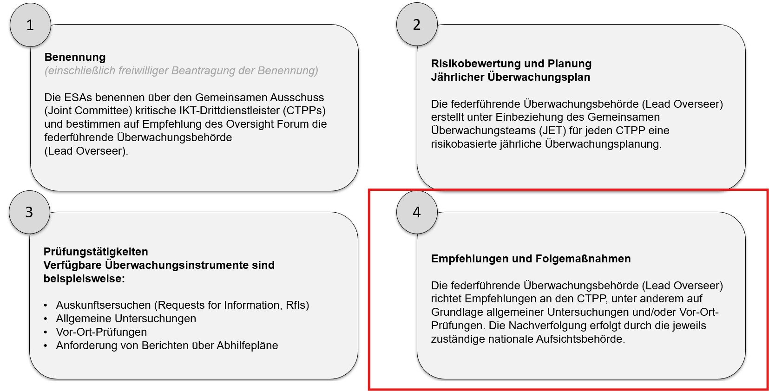
Folgemaßnahmen und Weiterverteilung von Risikoinformationen an Finanzunternehmen
21

Slide 23
Folgemaßnahmen und Weiterverteilung von Risikoinformationen an Finanzunternehmen
Nationale zuständige Behörden
Federführende Überwachungsbehörde
NIS2 Behörde
Grundsätze des Folgemaßnahmen-Verfahrens
Federführende Überwachungsbehörde = zentrale Anlaufstelle für CTPP
Die zuständigen Behörden = zentrale Anlaufstelle für Finanzunternehmen, die ihrer Aufsicht unterliegen
Intensiver Informationsaustausch und Zusammenarbeit zwischen der federführenden Überwachungsbehörde, den nationalen Aufsichtsbehörden und den NIS2-Behörden
Unterschiedliche Auffassungen zwischen der federführenden Überwachungsbehörde und den nationalen Aufsichtsbehörden sind konsensual zu lösen; bei nicht-Einigung: Involvierung des Überwachungsforums
22

Slide 24
Folgemaßnahmen und Weiterverteilung von Risikoinformationen an Finanzunternehmen
Ablauf des Folgemaßnahmen-Verfahrens
Informationsaustausch
Übermittlung relevanter Informationen zum Stand der Überwachung an Nationale Aufsichtsbehörden
Risikohinweise an Finanzunternehmen bei mangelnder Kooperation der CTPPs bzw. nicht umgesetzter Folgemaßnahmen
Risikobewertung
Ggf. Aufforderung zur Stellungnahme durch FMA
Auf Anfrage informieren nationale Aufsichtsbehörden die federführende Überwachungsbehörde über Risikobewertung und Maßnahmensetzungen
Rechtsdurchsetzungs-möglichkeit
durch FMA
Änderung von Verträgen mit CTPPs
Untersagung von vertraglichen Vereinbarungen mit CTPP
Aktivierung von Ausstiegsstrategien und Übergangsplänen
Prozess in Operationalisierung
23

Slide 25
Folgemaßnahmen und Weiterverteilung von Risikoinformationen an Finanzunternehmen
Rechtsgrundlagen – Europäisch
Art 42 DORA
  Die federführende Überwachungsbehörde gibt Empfehlungen an CTPP ab; Veröffentlichung, wenn CTPP Empfehlungen nicht Folge leistet und Info an nationale zuständige Behörden
  Zuständige nationale Behörden unterrichten die betroffenen Finanzunternehmen über die Risiken, die in der Empfehlung festgestellt wurden; Berücksichtigung im Rahmen der Aufsicht des IKT-Drittparteienrisikos
  Wenn Risiken nicht ausreichend adressiert werden: Untersagung der Vertragsbeziehung (ganz, teilweise oder vorübergehend)
  Konsultation mit NIS2-Behörde
  Federführende Überwachungsbehörde kann nach Konsultation des Überwachungsforums den zuständigen nationalen Behörden Stellungnahmen zur Erzielung einer kohärenten und konvergenten Folgemaßnahmen übermitteln
Delegierte Verordnung (EU) 2025/295 zur Harmonisierung der Bedingungen für die Durchführung von Überwachungstätigkeiten
  Berücksichtigung der durch die federführende Überwachungsbehörde festgestellten Risiken in der nationalen Aufsicht von Finanzunternehmen
  Informationseinholung bei Finanzunternehmen; Kommunikation zwischen federführender Überwachungsbehörde und nationalen Behörden
24

Slide 26
Folgemaßnahmen und Weiterverteilung von Risikoinformationen an Finanzunternehmen
Rechtsgrundlagen – Europäisch
Gemeinsame Leitlinien über die Zusammenarbeit bei der Überwachung und den Informationsaustausch zwischen den Europäischen Aufsichtsbehörden (ESA) und den zuständigen Behörden (JC/GL/2024/36)
  Sicherer Informationsaustausch
  Fristen
  Modalitäten und Umfang der Information zwischen federführender Überwachungsbehörde und zuständigen Behörden
Rechtsgrundlagen - National
DORA-VG
  Internationale Zusammenarbeit und Informationsaustausch
  Sanktionen
25

Slide 27
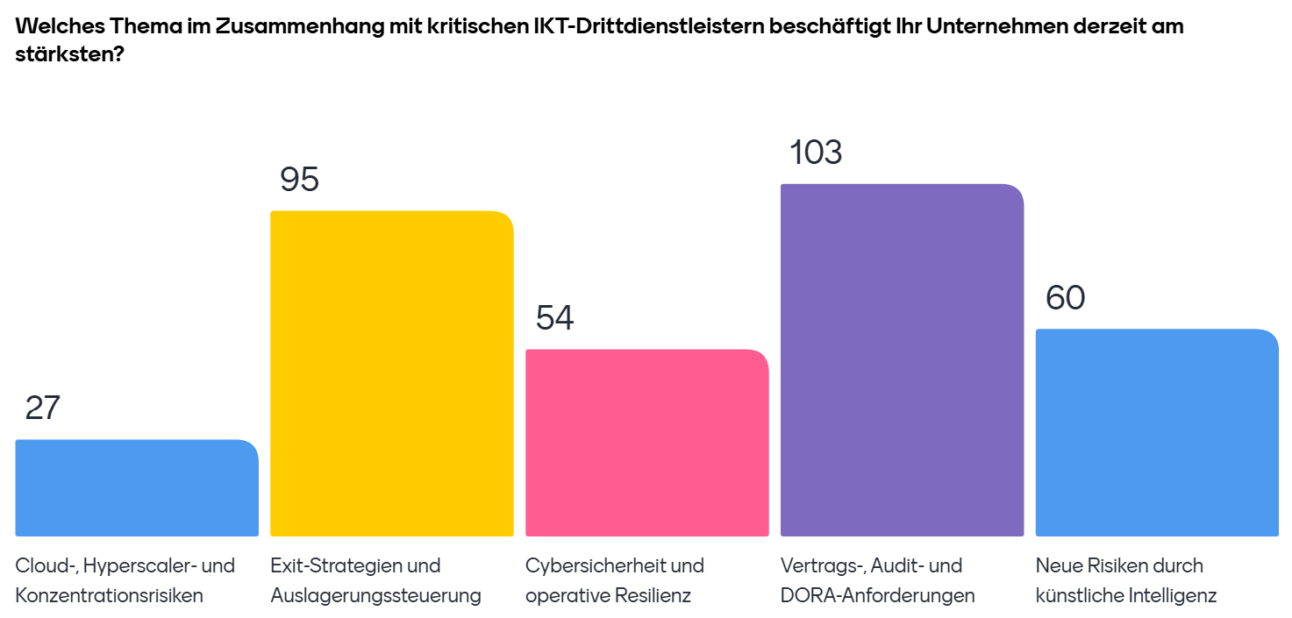
Umfrage
26

Slide 28
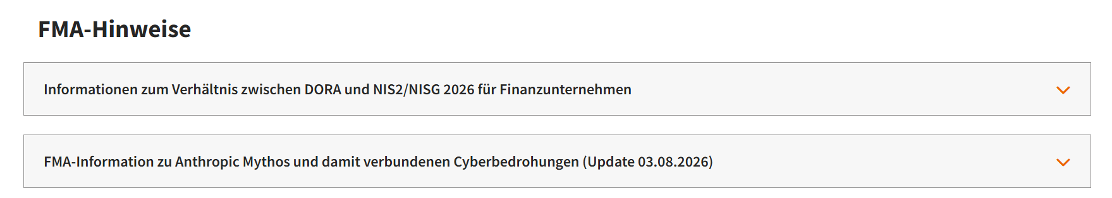
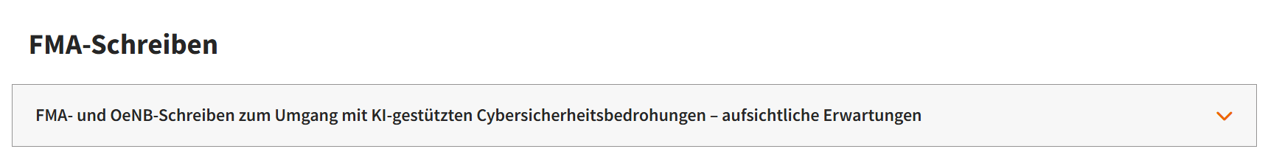
AKTUELLE DORA-FMA/OeNB-Informationen
https://www.fma.gv.at/querschnittsthemen/dora/fma-aktivitaeten-zu-dora/
27

Slide 29
AKTUELLE DORA-Informationen: Überblick Vorfallsmeldungen
Stand 2.9.2026
Erstmeldungen (alle Sektoren) | 2025 | 2026 | Q1 2026 | Q2 2026 | Q3 2026
Anzahl gemeldete Vorfälle | 128 | 107 | 31 | 49 | 27
davon als nicht schwerwiegend reklassifiziert | 25 | 12 | 5 | 4 | 3
Gesamt | 103 | 95 | 26 | 45 | 24
Ursachen lt. Abschlussmeldung (Mehrfachnennung möglich) | 2025 | 2026 | Q1 2026 | Q2 2026 | Q3 2026
Böswillige Handlungen | 23 | 6 | 1 | 3 | 2
Prozessversagen | 17 | 13 | 4 | 7 | 2
Systemversagen/-störung | 47 | 50 | 18 | 27 | 5
Menschliches Versagen | 8 | 8 | 3 | 3 | 2
Externes Ereignis | 24 | 31 | 4 | 15 | 12
Erstmeldungen nach Sektoren | 2025 | 2026 | Q1 2026 | Q2 2026 | Q3 2026
Bankensektor | 75 | 77 | 22 | 37 | 18
Versicherungs-, Pensionskassen- und Vorsorgekassensektor | 7 | 6 | 1 | 4 | 1
Wertpapiersektor | 21 | 12 | 3 | 4 | 5
 | 103 | 95 | 26 | 45 | 24
Ursprung IKT-Dienstleister | 2025 | 2026 | Q1 2026 | Q2 2026 | Q3 2026
Anzahl | 65 | 75 | 19 | 34 | 22
IKT-Drittdienstleister sind seit Meldebeginn Ausgangspunkt für 71% der gemeldeten DORA-Vorfälle.
→ Dies veranschaulicht die Wichtigkeit des IKT-Drittparteienrisikomanagements.
* Stand 27.5.2026
Es liegen noch nicht alle Abschlussmeldungen vor.
28

Slide 30
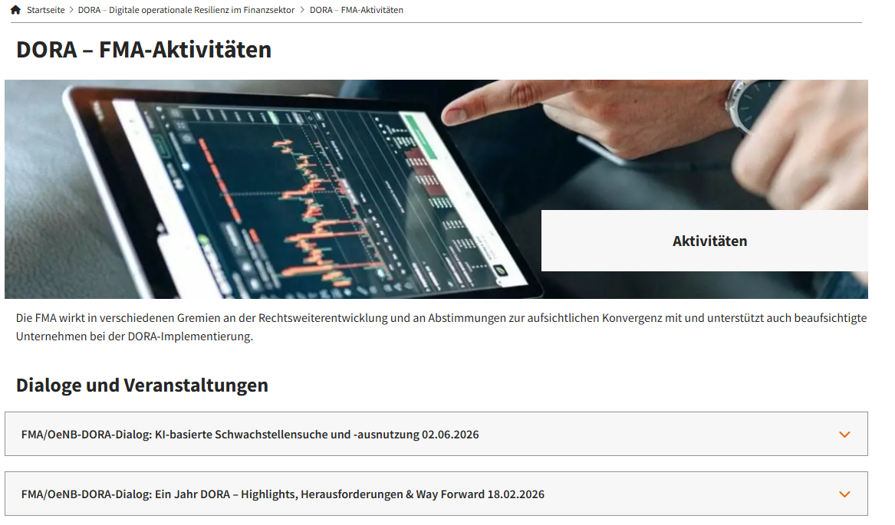
AKTUELLE DORA-Informationen
Veröffentlichung der
Folien zum Dialog
auf der FMA-DORA-Website
29

Slide 31
